Slide 1
Revisiting what we learned last time
Q1: 软件维护有哪几种类型？

Slide 2
软件维护的类型
改正性维护
适应性维护
完善性维护
预防性维护

Slide 3
Q2: MTTF是____________。

Slide 4
MTTF (Mean Time To Failures):
平均无故障时间

Slide 5
Q3：请阐述估算测试前错误总数的植入错误法。

Slide 6
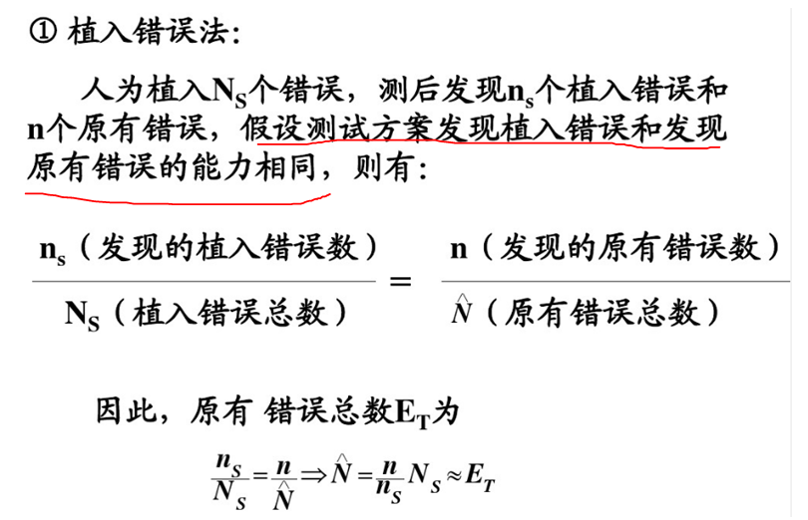

Slide 7
第9章 面向对象方法学引论
吕国华
齐鲁工业大学（山东省科学院）
计算机科学与技术学部
Email: guohualv@qlu.edu.cn

Slide 8
引入
面向对象(OO: Object Oriented)技术
是当前最好的软件开发技术；
是一种对真实世界的抽象思维方式。
例子：某软件公司HR招聘程序员，不太关心你学了哪些课程、英语几级…更关心你能做什么，给个任务你能完成就行。
应聘者就是一个对象；
类 = 属性 + 方法 （对象能做什么）

Slide 9
Outline of this Chapter
9.1 面向对象方法学概述
9.2 面向对象的概念
9.3 面向对象建模
9.4 对象模型
9.5 动态模型
9.6 功能模型
9.7 3种模型之间的关系

Slide 10
9.1 面向对象方法学概述
9.1.1 面向对象方法学的要点
客观世界中的任何事物都是对象，复杂的对象由简单的对象以某种方式组合而成；
一类对象抽象为类(class)，每个类定义了一组数据和一组方法；
按照父类与子类的关系，把若干个对象组成一个层次结构的系统；
对象彼此之间仅能通过传递消息相互联系。

Slide 11
OO = objects + classes + inheritance + communication with messages

Slide 12
9.1.2 面向对象方法学的优点
与人类习惯的思维方法一致
任何事物都是对象；将描述对象属性的数据（静态属性）及对这些数据的操作（动态行为）封装在一起。
稳定性好
传统：algorithm-centered，数据与对数据的操作分离；
OO: object-centered，数据与对数据的操作绑定。
可重用性好（模块独立性；父类与子类）
较易开发大型软件产品
可维护性好

Slide 13
9.2 面向对象的概念
对象(object)
类(class)
类的实例(instance)
消息(message)
属性(attribute)
方法(method)
封装(encapsulation)
继承(inheritance)
多态性(polymorphism)
重载(overloading)

Slide 14
对象（object）
客观世界中的实体既有静态属性，又有动态行为。
对象包含描述该对象属性的数据以及对这些数据的操作。
对象的定义：
对象是对属性值和操作的封装。
对象 :: = < ID, MS, DS, MI >
其中，
ID是对象的名字；
MS是对象中的操作集合；
DS是对象的数据集合；
MI是对象受理的消息名集合（即对外接口）。

Slide 15
对象的特点
以数据为中心 （数据 + 对数据的操作）；
对象是主动的（通过公有接口向对象发消息）；
实现了数据封装（私有数据对外是隐藏的）；
本质上是并行的（每个对象是独立的；对象间通过message完成通信）；
模块独立性好（强内聚 & 弱耦合）。

Slide 16
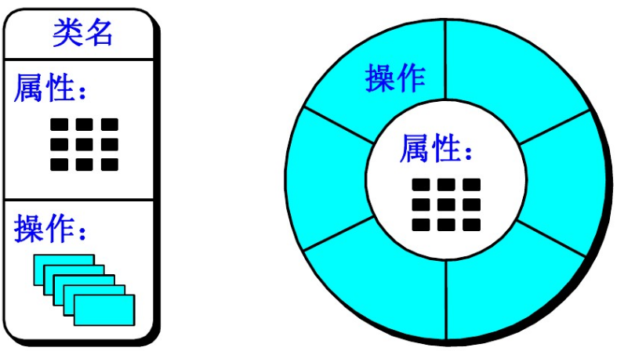
类（class）
“物以类聚，人以群分”；
将对象抽象（归纳）为类；
定义：类是对具有相同/相似属性和行为的一个或多个对象的描述；

Slide 17
类的实例(instance)
类的实例：某个类的一个具体对象
能否举一个例子：类及其属性、操作？
类：大学教师
属性：姓名，年龄，学历，学位，职称，…
操作：上课，批阅试卷，写论文，做项目，企业交流合作，...
实例：吕国华

Slide 18

消息(message)
消息：向对象发出的服务请求。
一个消息由3部分组成：
接收消息的对象；
消息选择符（消息名）；
消息的变元（>=0）。
Example:
student1.average_score(subject1,subject2,subject3);

Slide 19
属性(attribute)
类中的数据；
C++中，属性称为数据成员。
思考&提问：Student类可以定义哪些属性？

Slide 20
方法(method)
方法也称为行为(behavior);
方法：某一类中，对数据的若干操作。
C++中，称为成员函数。
思考&提问：Student类可以定义哪些方法？

Slide 21
封装(encapsulation capsule)
封装的两层含义：
把对象的全部属性和方法结合在一起，形成一个不可分割的独立单位；
信息隐蔽，即尽可能隐蔽对象的内部细节，只保留有限的接口与外部发生联系。

Slide 22
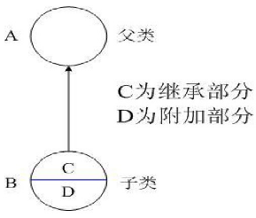
继承(inheritance)
继承：直接获得已有的性质（数据）和特征（对数据的操作）；
继承的过程中求同存异；
父类（基类）vs 子类（派生类）
一般化（generalization）vs 具体化（specialization）

Slide 23
多态性(polymorphism)
收到消息时，对象要予以响应，不同类的对象收到同一消息可以产生完全不同的结果，这一现象叫做多态。
能否举个例子？
Notes:
类：足球运动员；篮球运动员
消息/方法/操作：接球动作

Slide 24
重载(overloading)
两种重载：
1）函数重载
在同一作用域内的若干个参数特征不同的函数可以使用相同的函数名。如：
average(float score1, float score2, float score3)
average(int score1, int score2, int score3)
average(float ave_score)

Slide 25
2）运算符重载
同一运算符施加于不同类型的操作数；
被操作数类型不同时，运算符的语义不同。
Q: Can you give such an example?
如：实数相乘 vs 虚数相乘

Slide 26
9.3 面向对象建模
模型：为了理解事物而对事物做出的一种抽象，是对事物的一种无歧义的书面描述。
用面向对象方法开发软件，需要建立三种模型：
对象模型：描述系统的数据结构；
动态模型：描述系统的控制结构；
功能模型：描述系统的功能。
3种模型必不可少。其中，对象模型是最基本、最重要的。

Slide 27
9.4 对象模型
对象模型表示静态的、结构化的系统的“数据”性质；
对象模型用来模拟对象及对象彼此间关系的映射；
为了建立对象模型，需要定义一组图形符号，用来规定一组表示特定语义的规则。

Slide 28
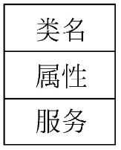
9.4.1 类图的基本符号
类图是一种静态模型，是创建UML(Unified Modeling Language：统一建模语言)图的基础。
1）定义类
类命名：富于描述性、简洁、无二义性。

Slide 29
2）定义属性
UML描述属性的语法格式：
可见性 属性名：类型名=初值 {性质串}
属性的可见性 (visibility)
公有的（public）: +
私有的（private）: -
保护的（protected）: #
UML中，没有默认的可见性。
性质串：明确列出该属性所有可能的取值，可有可无。
Example:
+ 婚否：布尔=真{真，假}

Slide 30
3）定义服务（对数据的操作）
UML描述操作的语法格式：
可见性 操作名（参数表）：返回值类型{性质串}
参数的语法：
参数名：类型名[= 默认值]
Example:
-show(x:integer=0, y:integer, z:integer):integer;

Slide 31
9.4.2 表示关系的符号
类与类之间的4种关系：
关联
聚集
泛化（继承）
依赖和细化

Slide 32
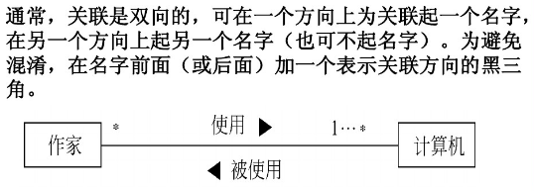
a) 关联
关联表示两个类的对象之间存在某种语义上的联系。
1）普通关联
最常见的关联关系
只要类与类之间存在连接关系，就可以用普通关联表示。

Slide 33
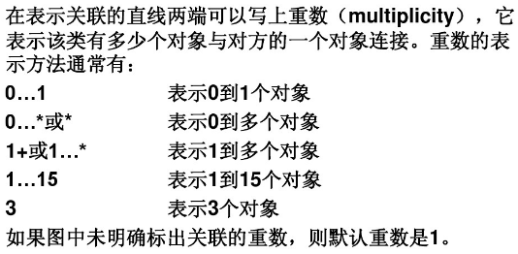

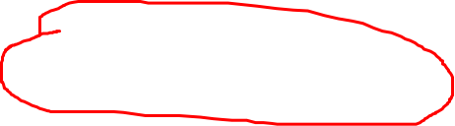

Slide 34
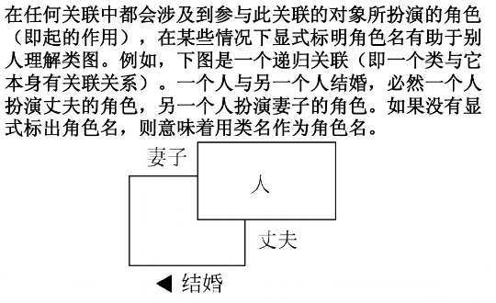

2）关联的角色

Slide 35
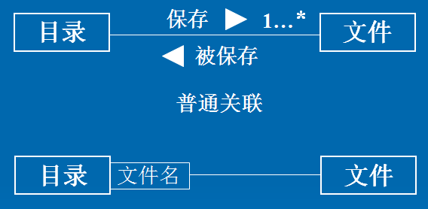
3）限定关联
利用限定词(如本例中的“文件名”)把一对多关系简化成了一对一关系。
限定词放在关联关系末端的一个小方框内。

Slide 36
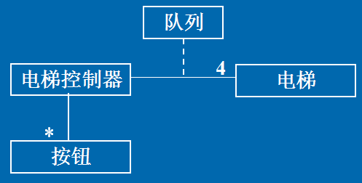
4）关联类
为了说明关联的性质，可能需要一些附加信息。因此，引入关联类来记录这些信息。
每一个队列（关联类）存储着电梯控制器和每一个电梯之间的请求服务信息。

Slide 37
b) 聚集
也称为聚合，是关联的特例；
表示类与类之间是整体与部分的关系；
两种特殊的聚集关系：
共享聚集
组合聚集

Slide 38
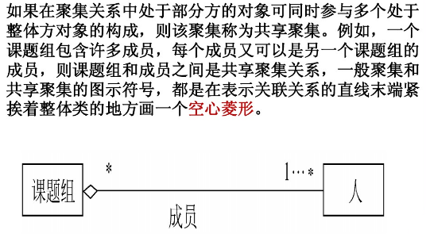

共享聚集

Slide 39
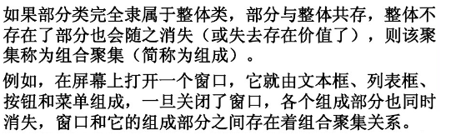
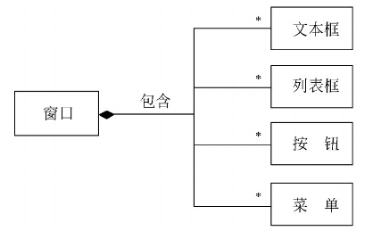
组合聚集

Slide 40
c) 泛化
泛化即继承关系；
表示通用元素与具体元素之间的一种关系。
具体元素完全拥有通用元素的信息，还可有一些附加信息。

Slide 41
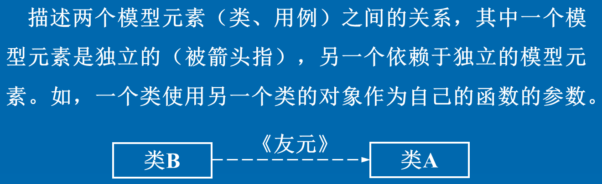
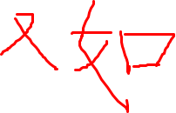
d) 依赖和细化
依赖关系
Notes:
A是B的友元类。

Slide 42

细化关系
对同一个事物在不同抽象层次上描述时，这些描述之间具有细化关系；
B细化了A，图示符号：
B指向A
末端为空心三角形的虚线
思考&提问：能否举个细化关系的例子？

Slide 43
9.5 动态模型
事件：某个特定时刻发生的事情，是引起对象状态转换的控制信息。
状态：对象在某个特定阶段所处的某种情形。
行为：对象达到某种状态（或在某种状态下）所做的一系列处理操作。
每个类的动态行为用一张状态图来描绘。
（即需求分析中学过的状态转换图）

Slide 44
9.6 功能模型
功能模型指明系统应该做什么，直接反映了用户对目标系统的需求；
前面，功能模型用数据流图表示（第2章）；
UML提供的用例图也是进行需求分析和建立功能模型的强有力工具；
在UML中，把用 用例图建立起来的系统模型称为用例模型。

Slide 45
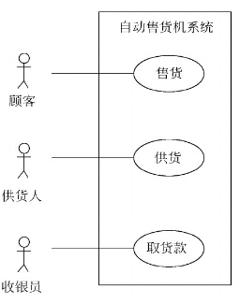

用例图
用例图包含的模型元素：
系统
行为者
用例
关系
9.6 功能模型中的其余部分 （仅作了解）

Slide 46
9.7 3种模型之间的关系
针对每个类建立的动态模型，描述了（类的）实例的生命周期或运行周期；
状态转换驱使行为发生，这些行为在数据流图中被映射成处理，在用例图中被映射成用例，它们与类图中的服务相对应；
功能模型中的处理（或用例）对应于对象模型中的类所提供的服务；
数据流图中的数据存储以及数据的源点/终点，通常是对象模型中的对象；

Slide 47
数据流图中的数据流，往往是对象模型中对象的属性值，也可能是整个对象；
用例图中的行为者，可能是对象模型中的对象；
功能模型中的处理（或用例）可能产生动态模型中的事件；
对象模型描述了数据流图中的数据流、数据存储以及数据源点/终点的结构。

Slide 48
第7章实现的联系讲了？ 彻底理解了？

